Slide 1
졸업논문 세미나
UI/UX

Slide 2
CFS(completely fair scheduling)
이상적인 멀티태스킹이 가능한 프로세서를 모델로 만들어진 공평성을 보장해주는 프로세스 스케줄러
이상적인 멀티태스킹이 불가능
무한히 작은 시간으로 많은 프로세스들을 실행하는 것 자체가 불가능
context switching 과정의 overhead가 더 크기 때문에 비효율적

Slide 3
CFS(completely fair scheduling)
nice value 값에 따라 프로세서의 비율(가중치)을 결정
nice value는 -20-19의 범위를 가지고 default 값은 0
nice value가 클수록 우선순위가 낮다.
vruntume을 이용하여 스케줄링
vruntime: virtual runtime(nice value에 따른 가중치와 실제 runtime의 곱)을 저장하고 있는 값
vruntime 값을 key로 레드블랙트리로 저장하여 vruntime이 가장 적은 프로세스를 다음 프로세스로 스케줄링

Slide 4
cgroups(control groups)
프로세스를 그룹지어 자원(CPU, 메모리, I/O, 네트워크)의 사용을 제한하고 관리하는 리눅스 커널의 기능
기능
resource limiting: 자원의 사용제한
prioritization: 일부 그룹에게 CPU와 메모리를 더 많이 할당
accounting: cgroup별 자원 사용량 측정
control: freezing & checkpointing and restarting

Slide 5
cgroups(control groups)
cgroup은 프로세스들과 자식 프로세스들을 그룹으로 합치거나 분리하는 구조이다.
프로세스 집합들은 계층화된 그룹으로 관리한다.
커널에서 지원하는 파일시스템이며 마운트하여 사용한다.
cgroup 자체는 동작 중인 프로세스의 그룹화만 하고, 자원 등의 분배를 할 때에는 subsystem이 필요하다.

Slide 6
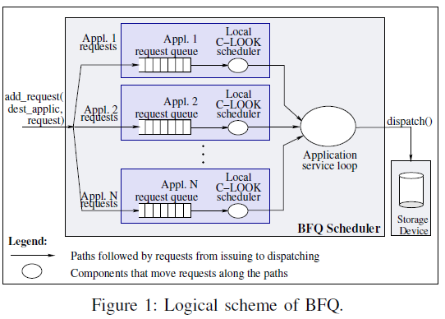
BFQ(Budget Fair Queueing)
fair queueing scheduler (각 프로세스에 할당된 disk throughput의 비율로 스케줄링)

Slide 7
BFQ(Budget Fair Queueing)
1) in-service application(storage device에 접근할 application) 선택
2) dispatch 요청
C-LOOK 스케쥴러가 요청을 선택한 뒤 storage device로 dispatch.
dispatch된 요청의 size만큼 budget감소
budget을 다 쓰거나 backlog(요청)가 없다면 3으로 넘어간다. 그렇지 않다면 2를 다시 한다.
3) application 비활성화와 budget 재계산
application이 in-service application에서 비활성화
budget을 재계산한다.

Slide 8
선행연구
CFSD(complete fair scheduler deadline) 스케줄러
UI 태스크의 반응성 향상을 위해 CFS를 변형
CFS + Earlier Deadline First
CFS에서 부여해주던 가중치를 deadline에 가까워질수록 증가
=> 가중체 증가에 따른 vruntime 감소 => preemption

Slide 9
선행연구
CFQS(complete fair queueing separate) 스케줄러
응답성 향상을 위해 읽기 입출력 요청의 처리시간 최소화
공평성을 고려하여 입출력 처리가 더 빠른 deadline 스케줄러가 아닌 CFQ 스케줄러를 사용
읽기 요청은 FIFO에 삽입하고, 레드블랙트리에는 쓰기 요청만 삽입
FIFO를 우선적으로 확인하기 때문에 읽기 요청을 먼저 확인

Slide 10
선행연구
vSIP(virtual scheduler for interactive performance)
virtual desktop환경에서 interactive application이 있을 때 latency 감소
input 전후로 지정한 시간 동안 비교하여 request가 증가하면 interactive application으로 판단하여 priority 설정

